Slide 1
Модель профориентационной работы
Базовой профессиональной образовательной организации, осуществляющей поддержку региональной системы инклюзивного профессионального образования
Ростовской области
Заведующая отделом инклюзивного образования, ГБПОУ РО «НКПТиУ»
Чеботарева Татьяна Алексеевна

Slide 2
Для реализации профессиональных планов гражданам необходимо обладать знаниями и умениями, которые в случаях изменения ситуации на рынке труда или потери работы помогли бы им переориентироваться.
Именно поэтому возникла необходимость разработки и реализации модели профориентационной работы, включающей направления от ранней профориентации до трудоустройства.
Особенно важно помочь сделать правильный выбор вида деятельности людям, имеющим проблемы со здоровьем, то есть лицам с инвалидностью или ограниченными возможностями здоровья.

Slide 4
Предметом модели профориентации ГБПОУ РО «Новочеркасский колледж промышленных технологий и управления» является система деятельности по организации психолого-педагогического сопровождения профессионального самоопределения обучающихся, в том числе имеющих инвалидность и ограниченные возможности здоровья в образовательных организациях Ростовской области.

Slide 5
Конечная цель выбранной модели профориентации – не разовая помощь в профессионально-образовательном выборе 9- или 11-классника, а подготовка обучающегося к самостоятельному и осознанному социально-профессиональному самоопределению.
При формировании плана профориентационной работы, для достижения поставленной цели, решаются следующие задачи:
ведение информационной работы с обучающимися: знакомство с информацией о текущих и будущих потребностях на рынке труда, условиями и труда и возможной заработной платы, дальнейшим развитием в рамках выбранной профессии, в том числе с учетом конкретной нозологии инвалида;
получение, изучение и использование информации о возможностях, склонностях, интересах обучающихся с целью помощи им в самостоятельном выборе профессии.

Slide 6
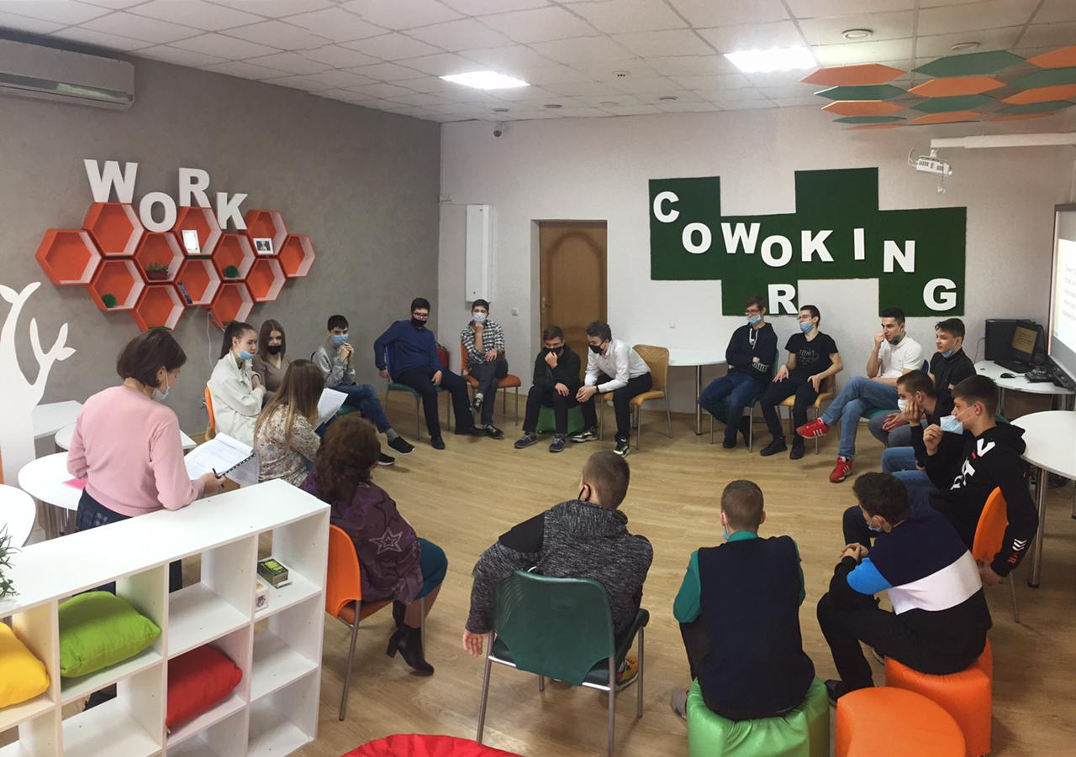
Ведущий акцент в структуре представленной модели профориентации сделан на формировании качественно новой системы образовательной профориентации, в которую включены дошкольные и общеобразовательные организации, подразделение дополнительного образования и, по возможности, предприятия-работодатели.
В начале 2021 года с целью создания условий для социализации и профориентации детей и подростков через построение инклюзивной развивающей среды, включающей организованное предметно-игровое пространство, для эмоционального, познавательного, коммуникативного развития, для приобретения профессиональных компетенций по программам дополнительного образования, был разработан и начал свое функционирование проект «Инклюзивный коворкинг центр раннего развития и дополнительного образования «Улей».
Реализация профориентационных программ по построению индивидуального профессионального роста
Создание инклюзивной развивающей среды;
ЗАДАЧИ ПРОЕКТА
Реализация программ по развитию SoftSkills навыков, востребованных на рынке труда, через проектную деятельность;
Реализация общеразвивающ-их программ и программ дополнительного образования, направленных на получение новой компетенции;

Slide 7
Предусмотрена поэтапная работа в трех направлениях, каждое из которых предусматривает, в том числе и работу с лицами, имеющими инвалидность и ограниченные возможности здоровья:
3. Профессиональное ориентирование в профессии
2. Предпрофильная подготовка
Ранняя профориентация

Slide 8
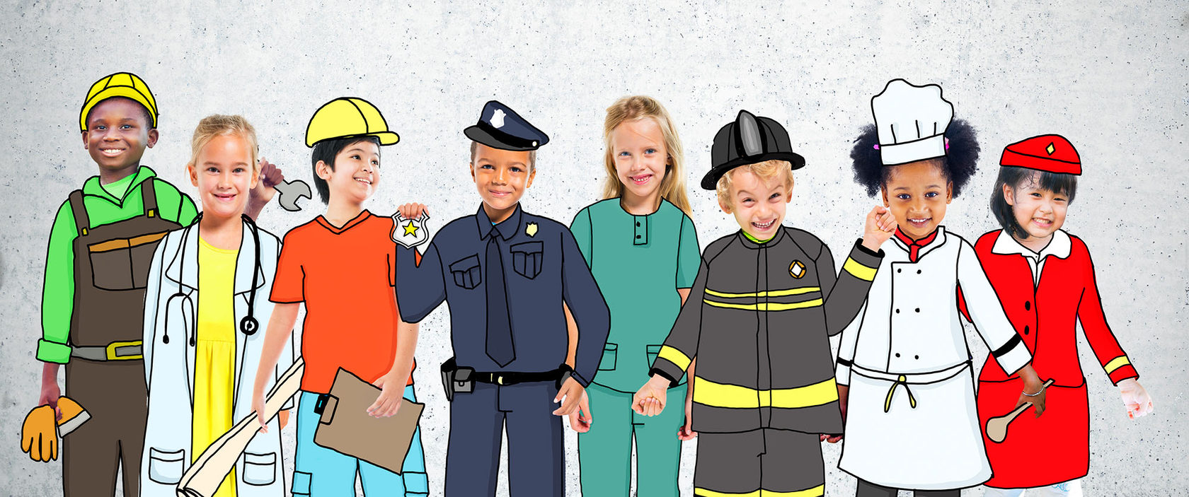
1. Ранняя профориентация.
Направлена на детей в возрасте от 5 до 10 лет.
Главная цель ранней профориентации – воспитание положительного отношения к труду, формирование позитивных установок к различным видам трудовой деятельности и учебно-познавательных мотивов.
Формами работы в направлении ранней профориентации выбраны: профессиональные квесты, сюжетно-ролевые игры, мастер-классы. Участие детей в профориентационных квестах и сюжетно-ролевых играх дает возможность познакомиться с профессиями, развивать логику и интуицию, развивать коммуникативные навыки, умение продуктивно работать в команде, приобретать навыки работы с информационными технологиями. Мастер-классы представляют собой модель реальной деятельности в процессе которой есть возможность окунуться в профессию, увидеть ее значимость и востребованность через демонстрацию результата.

Slide 9
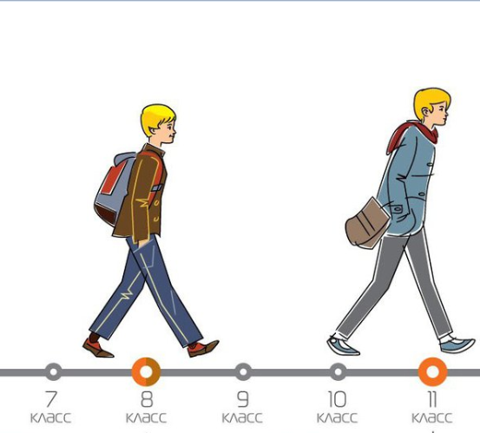
2. Предпрофильная подготовка.
Направлена на обучающихся 7-11 классов общеобразовательных организаций.
Основной целью предпрофильной подготовки обучающихся является выявление интересов, проверка возможностей ученика на основе широкой палитры мероприятий, охватывающих основные области знания, позволяющие составлять представление о характере профессионального труда людей на основе личного опыта. Формами работы в данном направлении стали: профессиональные квесты, мастер-классы, профессиональные пробы, профессиональные кейсы, экскурсии на предприятия.
Одной из эффективных практик проводимой профориентационной работы являются профпробы. Кейсы разработанные преподавателями колледжа позволяют школьникам погрузится в специальность и профессию через практическую деятельность, оценить фактические ощущения от выполняемой работы с ожидаемыми результатами от будущей занятости. Основным направлением предпрофильной подготовки является участие колледжа во всероссийском проекте «Билет в будущее», который реализовывается в рамках нацпроекта «Образование» и нацелен на помощь подросткам в осознанном выборе профессиональной траектории. Задача проекта «Билет в будущее» - научить школьников оценивать свои возможности и делать осознанный выбор. Это проект, который позволяет, не только погрузится в профессию через интересную практическую деятельность, но и получить компетентные рекомендации на основе тестирования по поводу выбора будущего направления профессиональной деятельности. Колледж на своих площадках компетенций «Экспедирование грузов», «IT- решения для бизнесов», «Графический дизайн», «Ремонт и техническое обслуживание легковых автомобилей», «Спасательные работы», «Геодезия», «Поварское дело», «Ресторанный сервис», «Парикмахерское искусство» принял 317 школьников из 17 школ г.Новочеркасска. Из результатов входного и выходного анкетирования из общего количества участников 19% поменяли свое мнение о выборе профессии. 93% участников мероприятия, выбравших НКПТиУ, как образовательное учреждение для продолжения образования мнение свое не изменили.

Slide 10
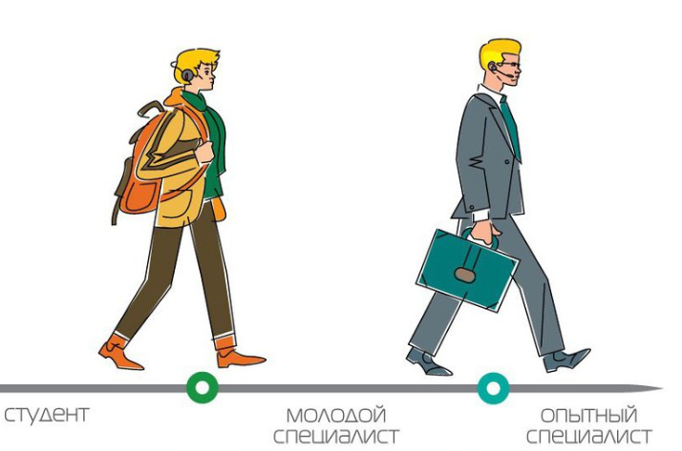
3. Профессиональное ориентирование в профессии
Направлено на обучающихся колледжа. Планирование профессиональной карьеры - непрерывный процесс, длящийся на протяжении всей профессиональной жизни. В этом направлении обучающимся предлагается начать работу с построения индивидуального плана профессионального роста, который предполагает развитие горизонтальной карьеры в течение периода обучения в колледже. Обучающемуся предлагается осваивать более сложные формы работы, участвуя в конкурсах профессионального мастерства, посещая обучающие тренинги и семинары профессиональной направленности, в результате освоения которых сможет выполнять такие операции, которые другим специалистам не по силам. Предусмотрено расширять профессиональные возможности, через освоение смежных профессий, что придает выпускнику колледжа независимости от других и универсальности при выполнении работ. Индивидуальный план профессионального роста способствует профессиональному самоопределению, проектированию профессионального маршрута.

Slide 11
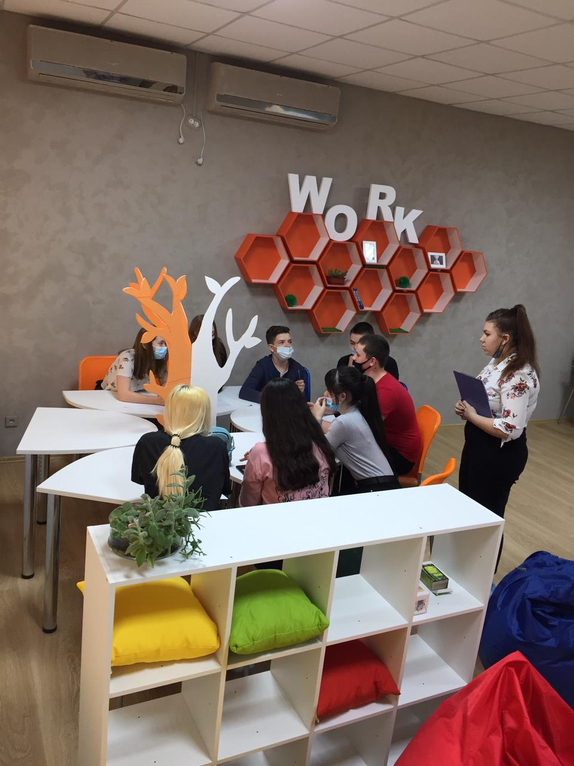
Результативность и эффективность опыта
За период функционирования в коворкинг-центре реализованы:
- мероприятия ранней профориентации: Кулинарный Мастер-класс «Роспись пряников», Мастер-классы по профессиям, реализуемым в колледже «В стране мастеров»;
- мероприятия предпрофильной подготовки: мастер-классы от экспертов Ворлдскиллс «Прически на каждый день», «Искусство макияжа», «Фотошкола»; профессиональные квесты по профессиям, реализуемым в колледже;
- мероприятия по профессиональному ориентированию в профессии: тренинг на развитие мягких навыков «Лидер – это Я», «Материк общения» и др.
Более того, как было уже сказано в системе профориентационной работы колледжа уже на протяжении нескольких лет этап профессионального ориентирования реализуется прежде всего в форме Индивидуальный план профессионального роста обучающегося.
Взаимодополняющие, сменяющие друг друга направления представленной модели, образуют целостный процесс, направленный на формирование квалифицированного конкурентоспособного специалиста с навыками самоопределения, самоактуализации и самореализации.

Slide 12
СПАСИБО ЗА ВНИМАНИИЕ!

